Slide 1


EOA
Proceso de Escala

Slide 2
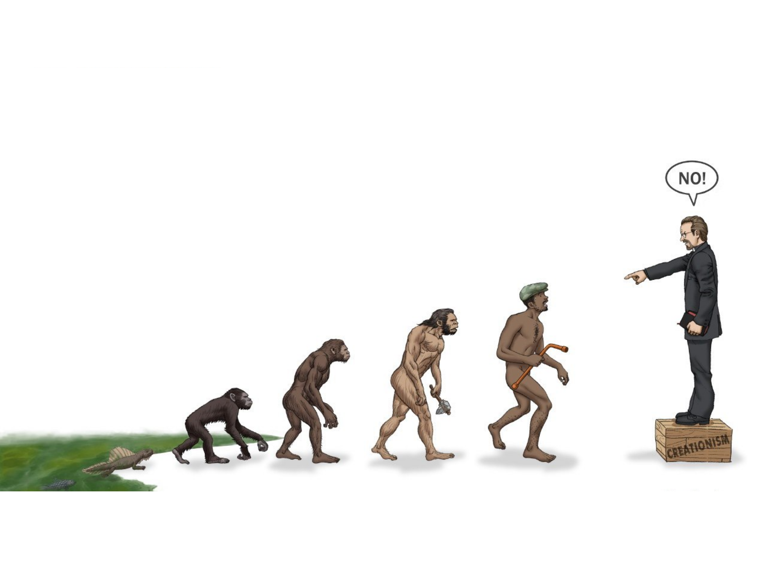

Slide 3
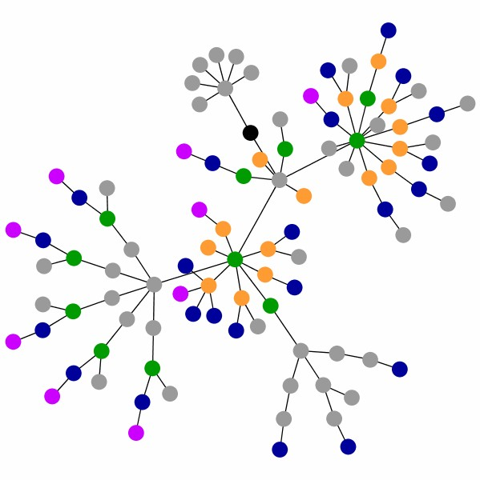

Slide 4
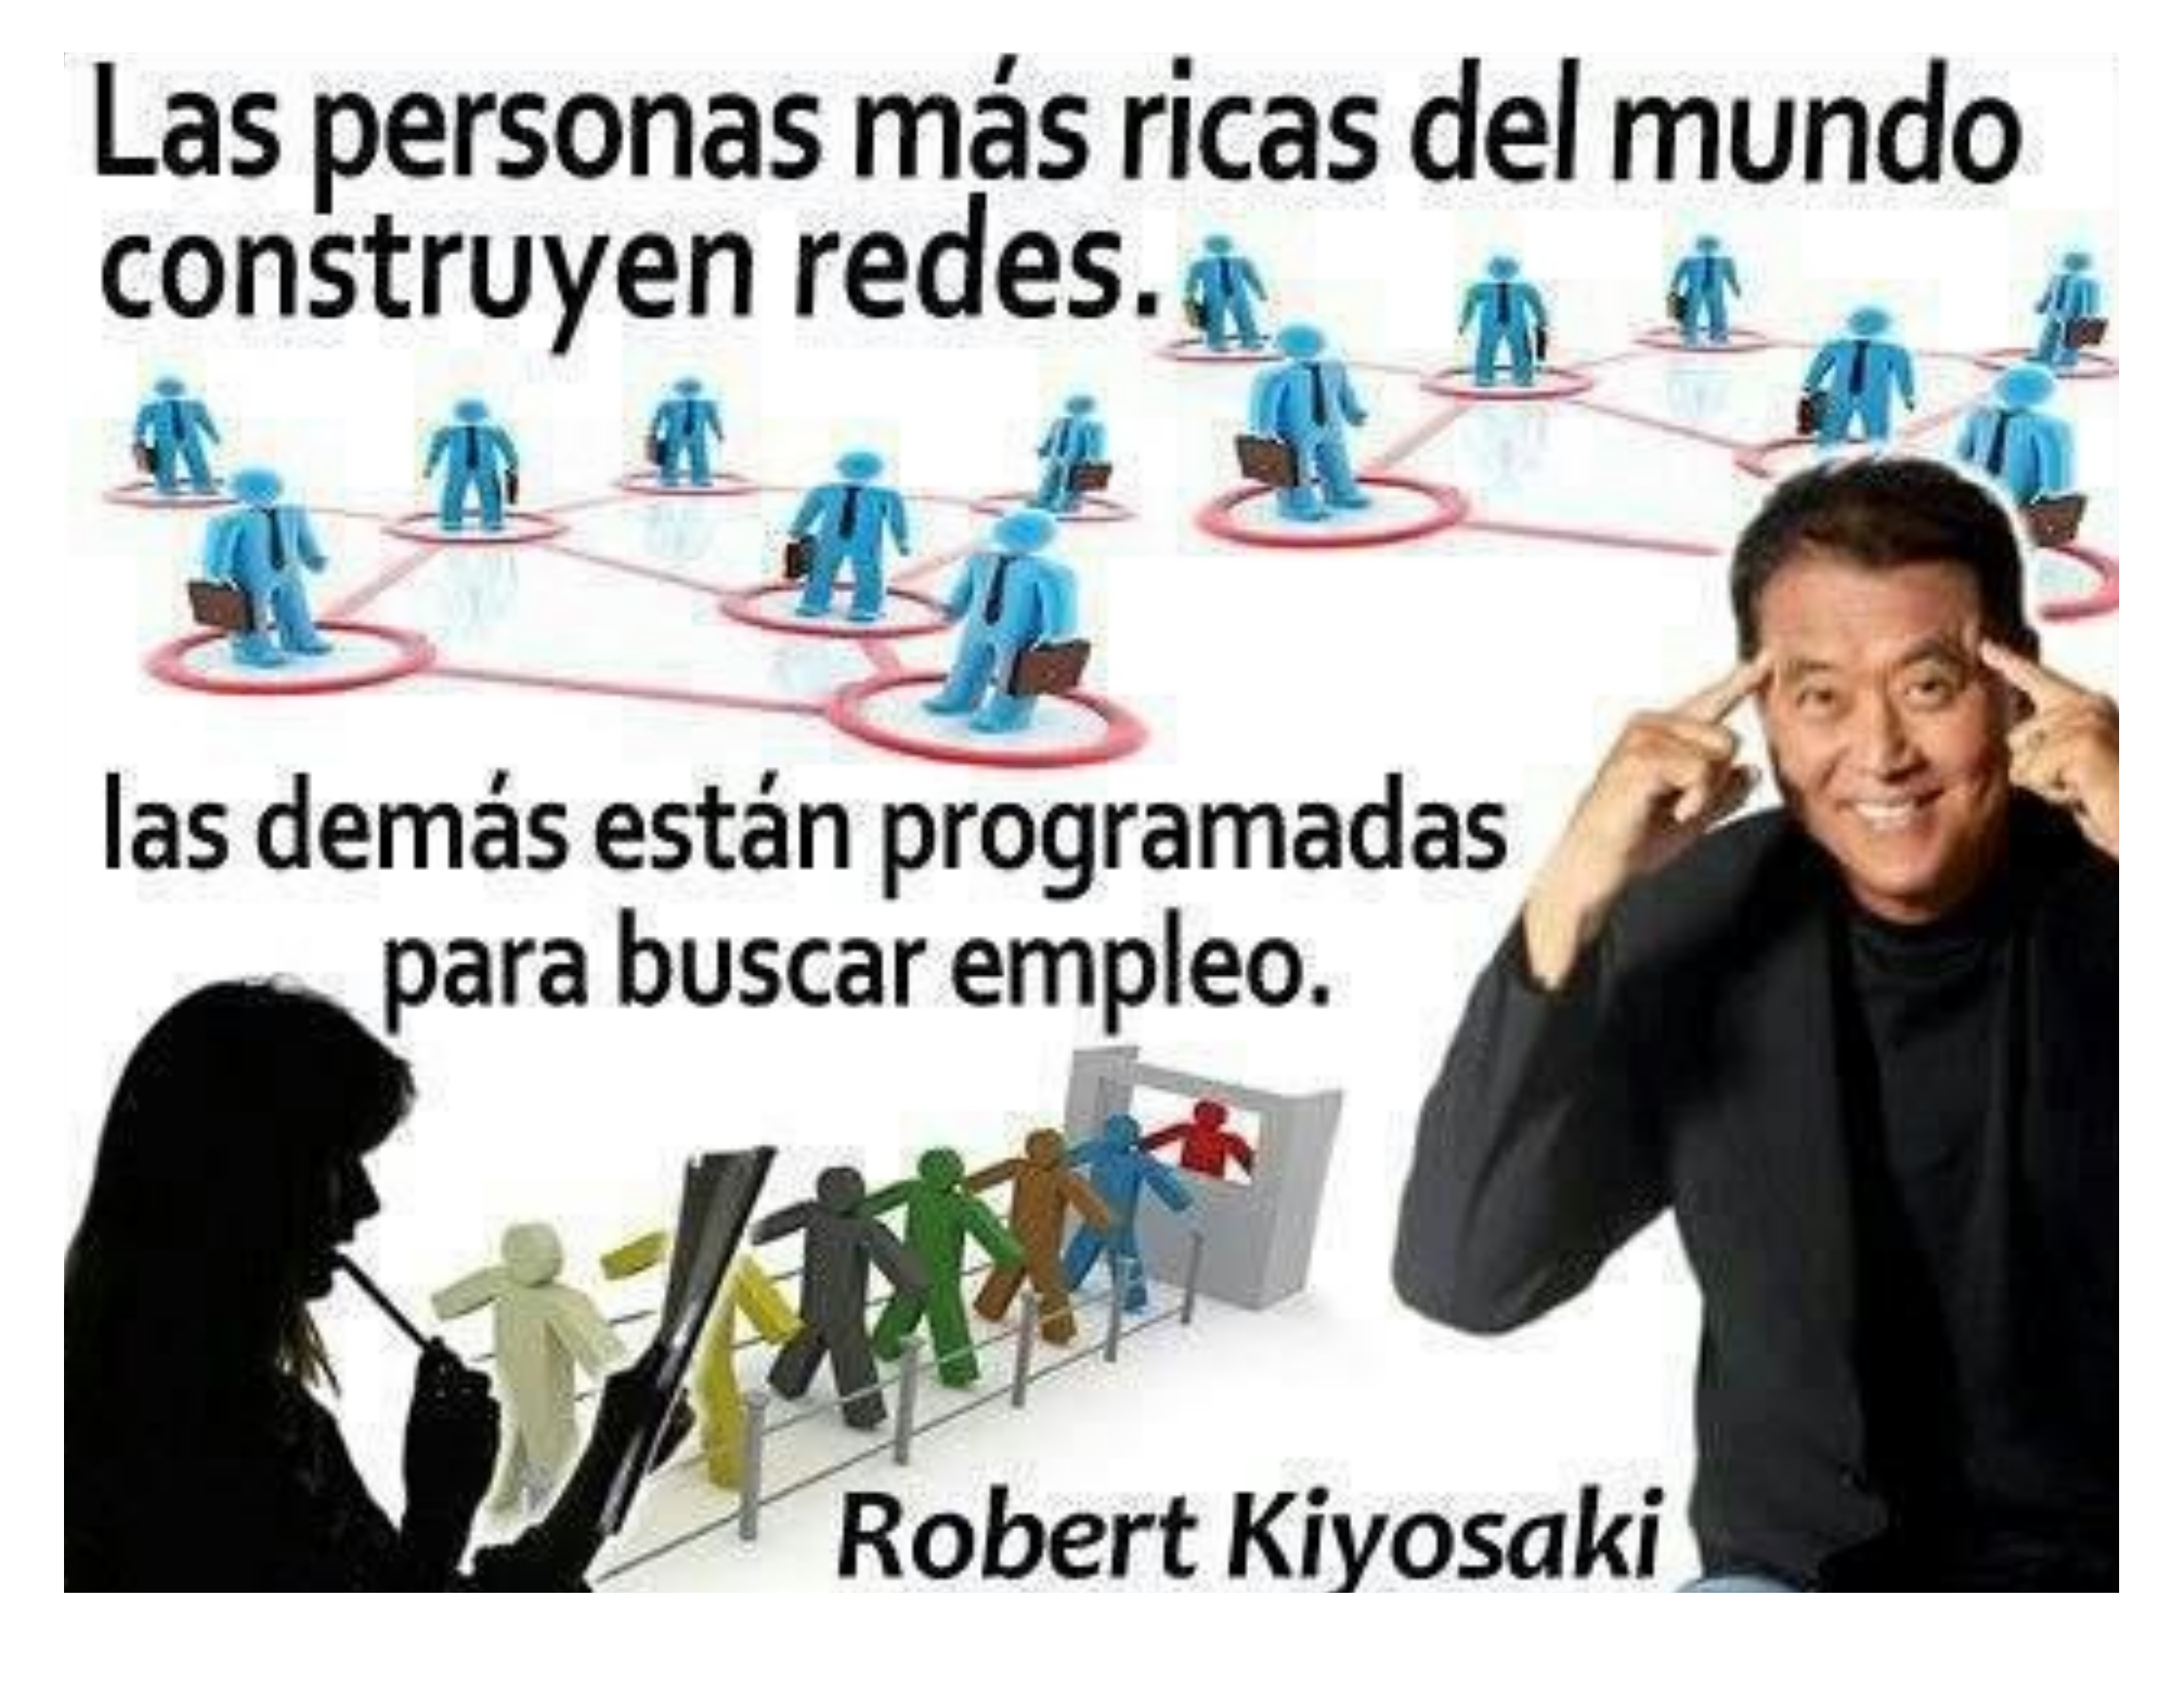

Slide 5

EOA

Slide 6
CREA SU RED DE CONSUMO !
consumo de sus amigos, así que ha decidido hacerlo de forma profesional.)
HACE SEGUIMIENTO !
(Ha encontrado una forma de generar ingresos ocasionales,
tomando pedidos de sus amigos cuando le solicitan.)
RECOMIENDA !
(Siente el beneficio de los productos WELLNET, ahora empieza a recomendar a su familia y amigos.)
LE GUSTA !
(Ha encontrado una utilidad real en nuestros productos, le gustan y los consume frecuentemente con confianza)
CONSUME !
(Le interesó una de nuestras líneas de producto, consumidor ocasional)
(Los ingresos no han dejado de subir gracias a mantener el
PROCESO DE ESCALA CLIENTES

Slide 7
LIDERA LA RED DE MERCADEO !
(Organiza la logística general, forma una estructura de negocio y planifica el crecimiento sostenido)
DUPLICADOR !
(Se duplica como líder, y en equipo apoya para que todos sepan el sistema de trabajo)
PROPAGADOR !
(Trabaja plan de acción con cada socio
Y crea una serie de reuniones de negocio)
PRODUCTOR !
(Afilia personas y recomienda)
SE AFILIA !
PROCESO DE ESCALA SOCIOS
(Le interesa el negocio)

Slide 8


Slide 9


Slide 10


